Slide 1
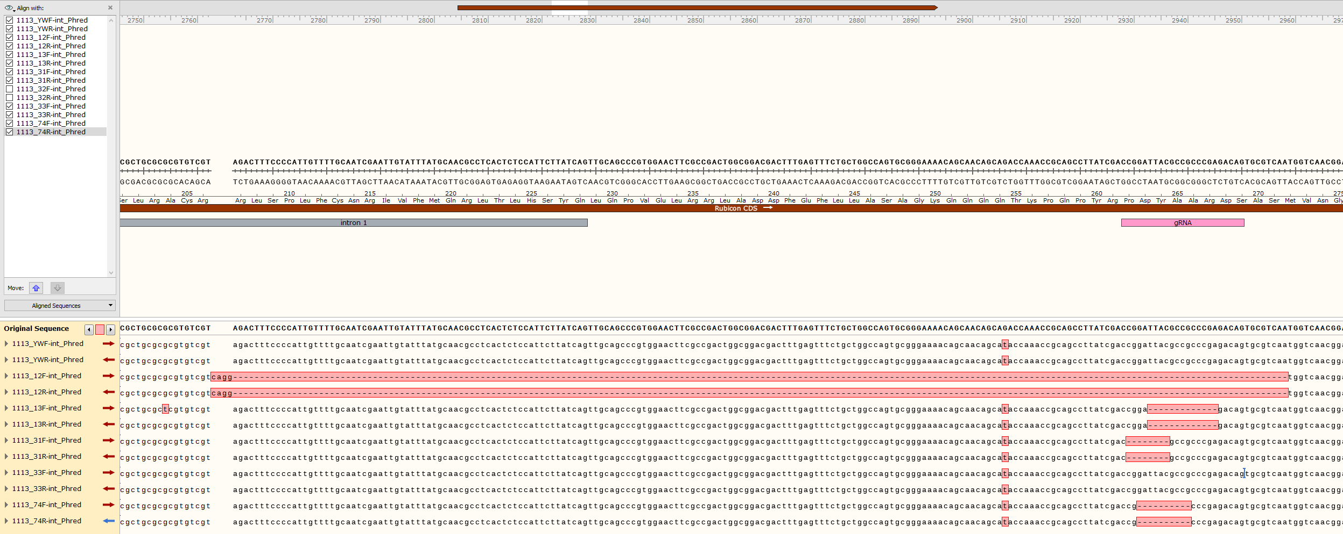
WT
Δ196
Δ13
Δ8
Δ10

